Slide 1



Universidad de Panamá Facultad de Informática, Electrónica y Comunicación Escuela de Ingeniería en Electrónica y Comunicación Ingeniería en Mecatrónica
Introducción a la ingeniería Profesor Yarien Moreno
Integrantes del Grupo:
Pavel Hereida, 8-1037-1647
Joel Buitrago, 8-980-1224
Aidan García, 4-827-844

Slide 2
Estándar
¿Qué es un estándar?

Slide 3
Estándar
ANSI

Slide 4

¿Qué es ANSI?
Instituto Nacional Estadounidense de Normalización

Slide 5
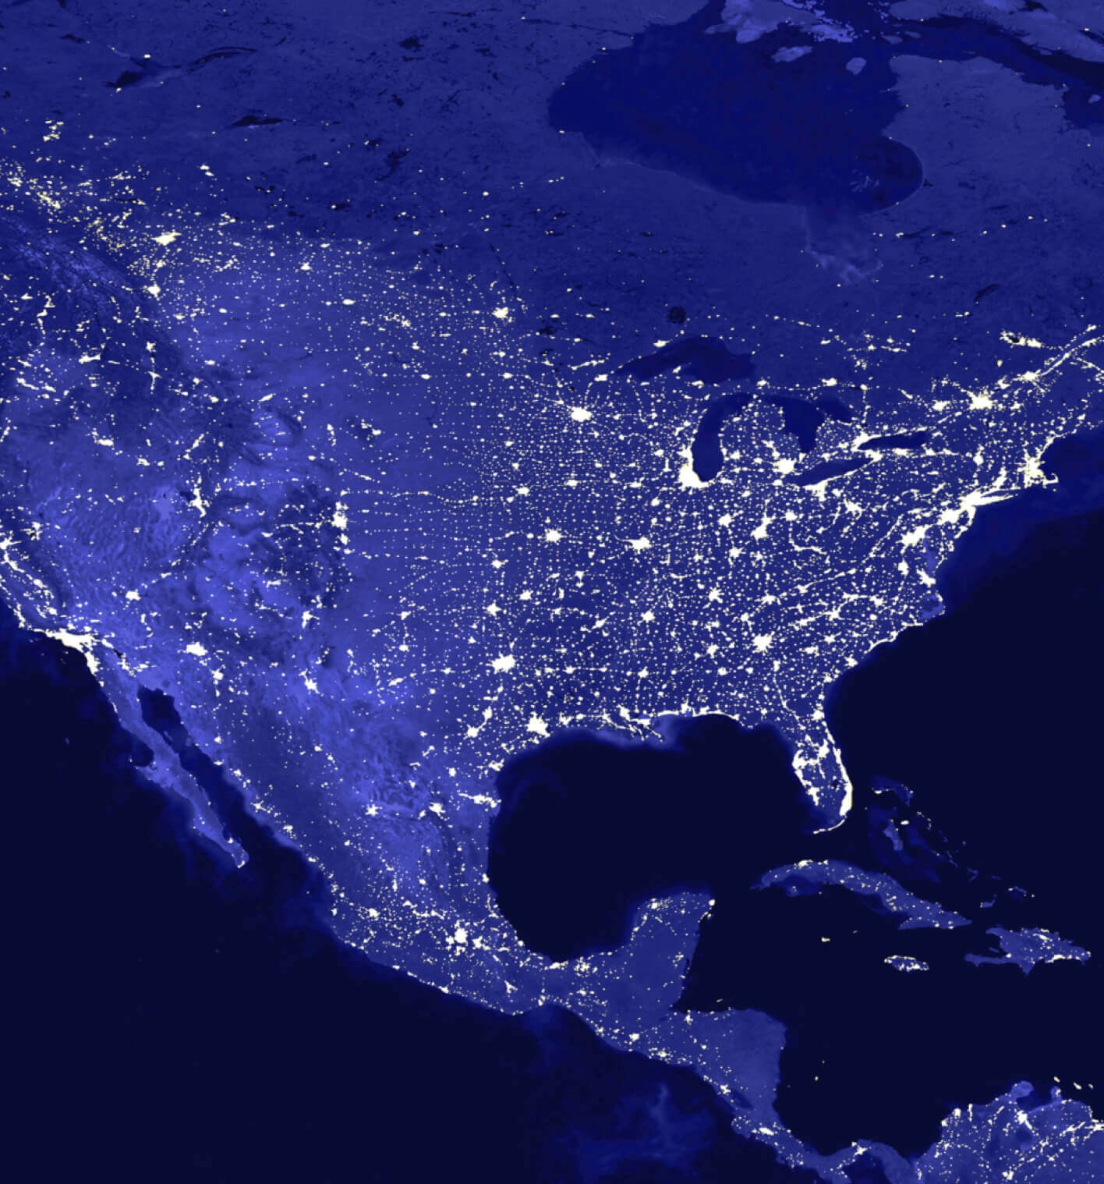
¿Cómo funciona?
Instituto Nacional Estadounidense de Normalización

Slide 6

Origen
Instituto Nacional Estadounidense de Normalización

Slide 7
Conclusión

